Slide 1


HR-эффективность глазами СЕО для тех, кто хочет расти вместе с бизнесом
Тен Елена
исполнительный директор сети клиник “Улыбка”
Notes:
Добавить фото ПАА и ТЕВ и лого крупно

Slide 2


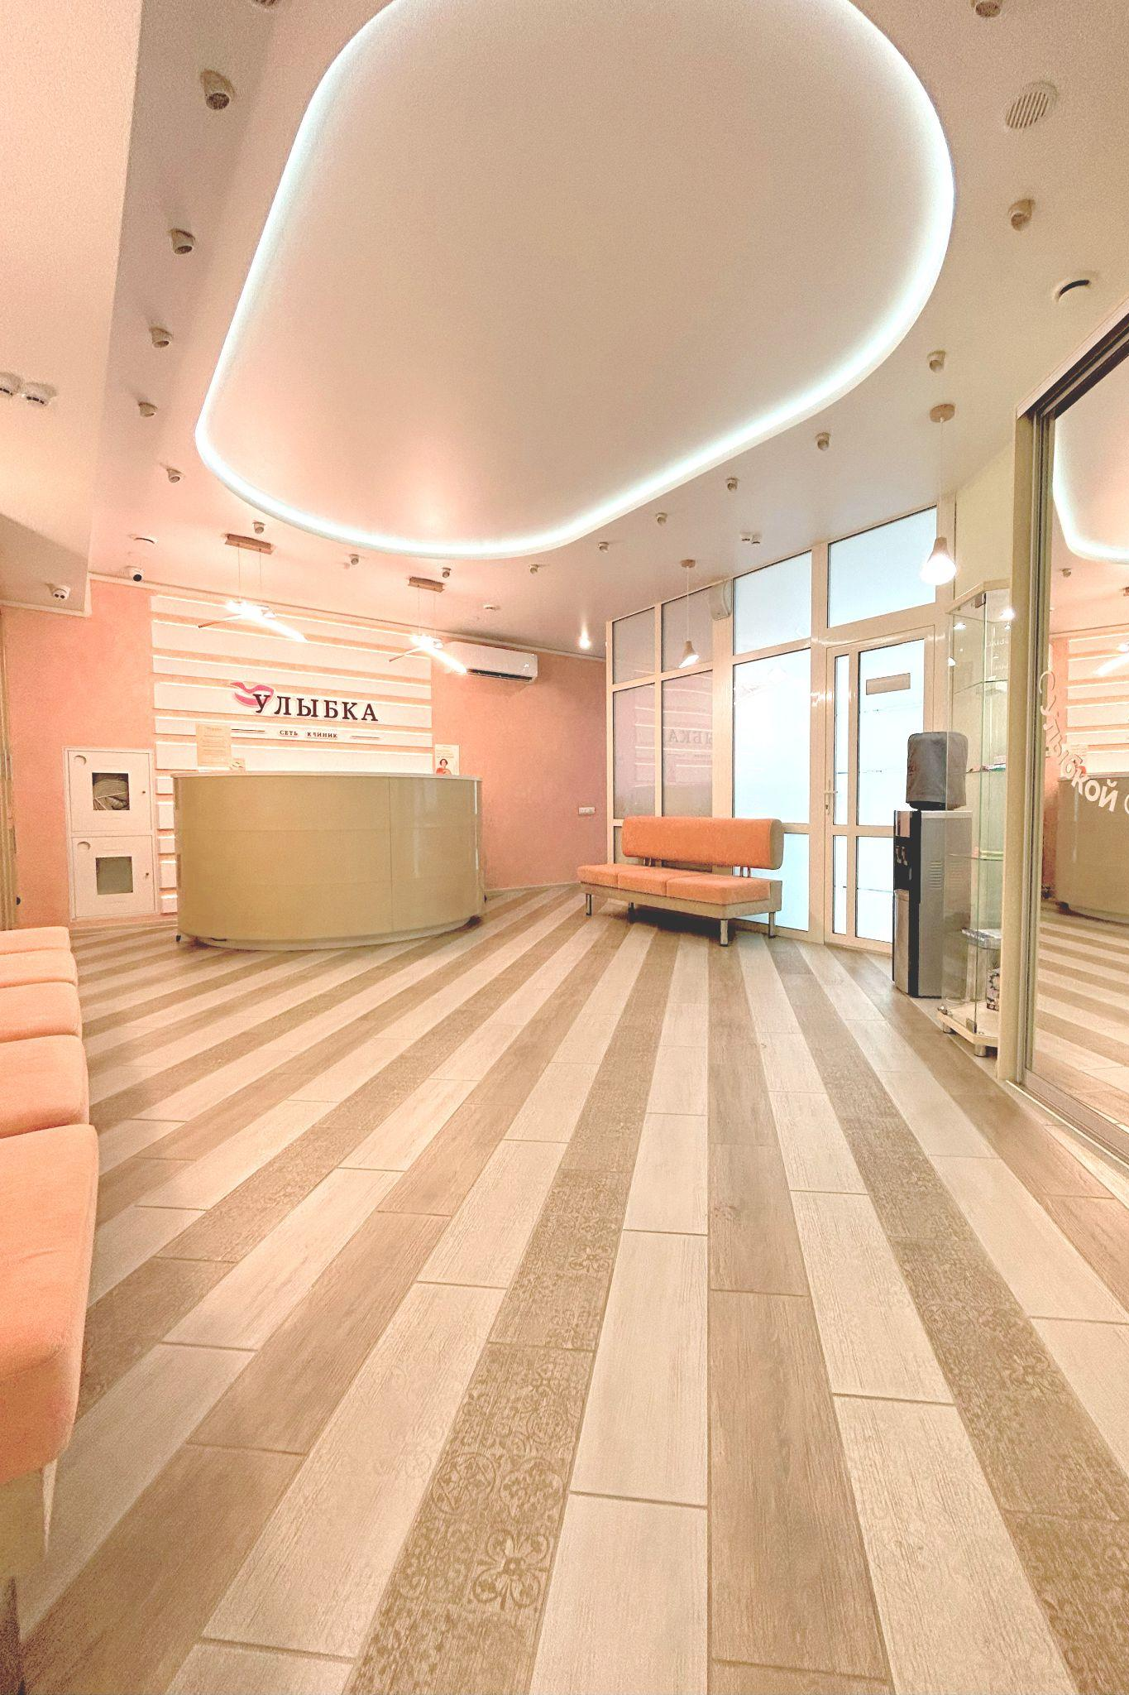
5 лет развиваю сеть клиник “Улыбка”
более 20 лет управленческого опыта на позициях руководителей высшего звена в том числе в федеральных и международных компаниях, 10 лет в стоматологической сфере
два высших образования: психологическое и управленческое
сеть клиник “Улыбка”:
сейчас представлена 3 филиалами на 35 кресел (четвертый открывается в конце июня)
командой в 250 сотрудников
рост выручки за последние 2 года +100%
рост команды за последние 2 года +40%

Slide 3














Notes:
Давай фото сделаем крупнее, а сертификаты мельче?
Мое фото с 2 Гис есть профессиональное? Может там ракурс лучше?

Slide 4
Боль №1 Вы знаете потери?
HR-отчёт: «Текучка среди врачей — 12%, ниже рынка»
Реальность
Потеря выручки за месяц поиска замены — 1,5-2 млн ₽
Рабочие часы HR-отдела в процессе найма (до 100 часов) - 70 тыс. ₽
Рабочие часы управляющего и заведующего отделением в процессе введения в должность и адаптации (до 80 часов) - 100 тыс. ₽
Риск ухода пациентов за врачом, имиджевые потери среди пациентов, имиджевые потери HR-бренда
Итог: 2,5 млн потерь — а HR доволен отчётом

Slide 5
Боль №2 Процесс ≠ результат
Наставники заполняют кучу огромных чек-листов в разных форматах, а не занимаются со стажером.
Реальность
HR сэкономил время 2 часа в неделю для своего отдела, но забрал по 4 часа у каждого наставника, т.е у бизнеса.

Slide 6
Боль №3 Вы считаете деньги?
CEO
HR
«Сколько денег заработала компания благодаря вашим новым сотрудникам?»
HR: «Мы закрыли 12 вакансий
Это не ответ. Это проблема.

Slide 7

Почему ваши священные коровы не работают
Ваш KPI
Почему это анти-KPI
Скорость закрытия вакансий
Не важно, как быстро наняли. Важно — как быстро вышел на выручку
Снижение текучки
Удержали слабых — потеряли сильных. Нужна нулевая текучка у топ-10%
50 человек прошли курс, жалобы не снизились. ROI = 0
Количество обученных
Чем больше этих отчётов — тем дальше от бизнеса

Slide 8
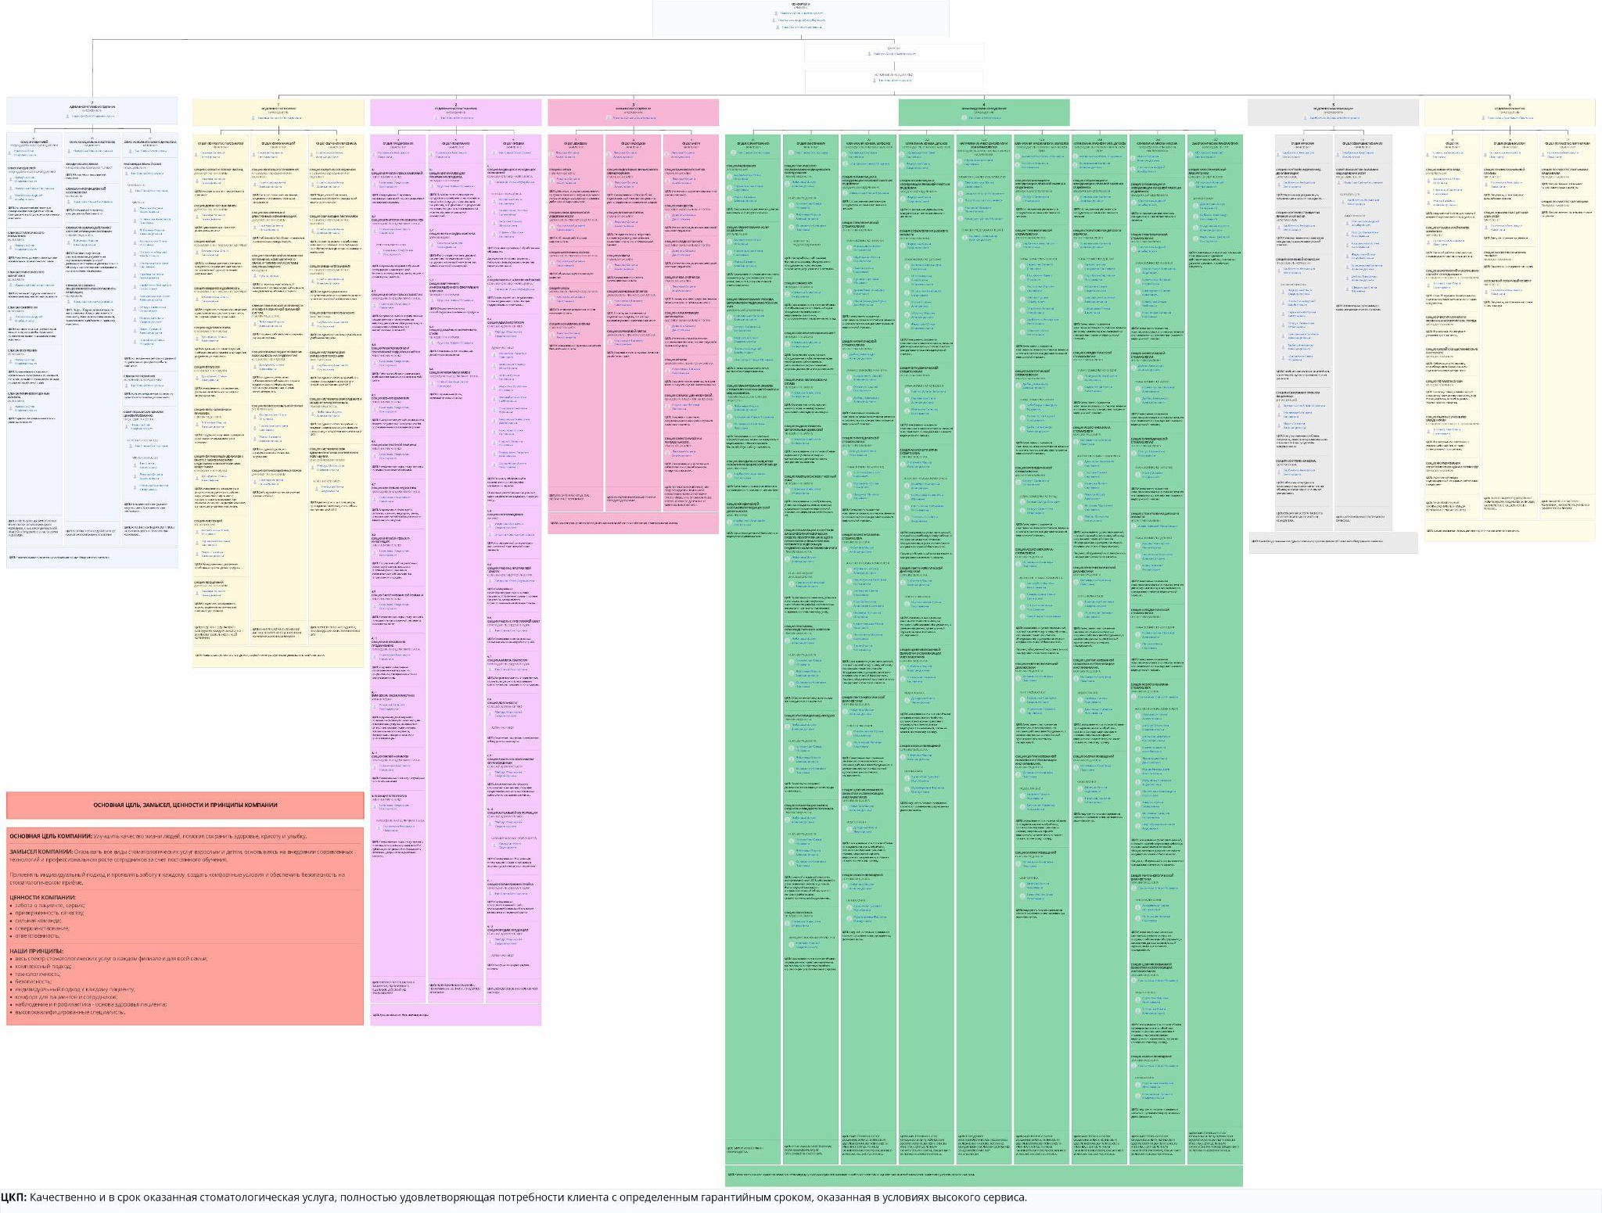
Организующая схема компании

Slide 9
Руководитель
Отделение построения
Административное отделение
Отделение распространения
Производственное отделение
Отделение квалификации
Финансовое отделение
Отделение развития
ЦКП: Развивающаяся компания, производящая продукт безупречного качества
ЦКП: Введенные в должность сотрудники, каждый из которых усиливает деятельность всей компании
ЦКП: Доход компании больше, чем расходы
ЦКП: Сохраненные, учтенные и не утрачивающие своей ценности денежные и материальные активы
ЦКП: Качественно и в срок оказанная стоматологическая услуга, полностью удовлетворяющая потребности клиента с определенным гарантийным сроком, оказанная в условиях высокого сервиса
ЦКП: Квалифицированные сотрудники компании, производящие ЦКП компании безупречного качества
ЦКП: расширяющаяся область деятельности и новые клиенты компании

Slide 10
Главный KPI – выручка на одного сотрудника (Revenue per Employee)
Среднесписочная численность Общая выручка
RPE =
Это лакмус качества всей HR-функции

Slide 11

Как один показатель отражает всю вашу работу
Рост RPE → вы делаете всё правильно
Падение RPE → ищите проблему в цепочке:
Как быстро находите? → через 30 дней уже влияет на выручку
Как быстро адаптируете? → не вышел на норму — знаменатель вырос, числитель нет
Как быстро выводите на производительность?

Slide 12
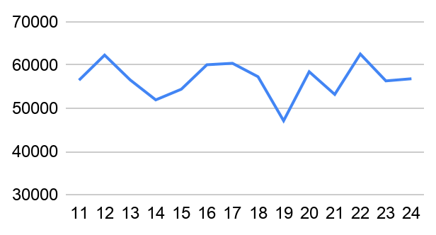
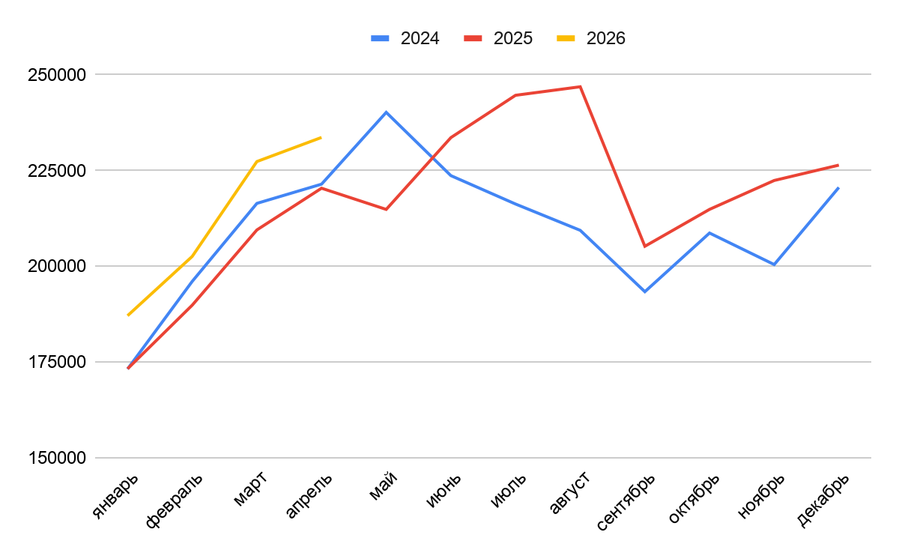
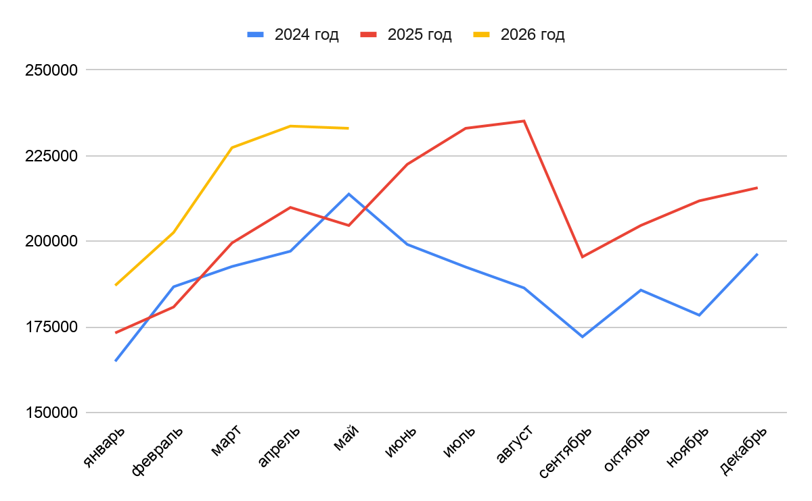
Как это реализовано
Выручка на одного сотрудника недельно
Выручка на одного сотрудника в абсолютных числах
Выручка на одного сотрудника с учетом изменения прайсовой стоимости

Slide 13



2025
264
48,5
183
человека
численность персонала
млн.
среднемесячная выручка
тыс. руб.
KPI выручка на одного сотрудника
+38%
+133%
+30%
163
20,7
127
2023
человека
численность персонала
млн.
среднемесячная выручка
тыс. руб.
KPI выручка на одного сотрудника

Slide 14
Что внедрить завтра. Для CEO и HR
Зафиксировать текущий RPE по каждому отделу
Установить цель на квартал (например, +3% к RPE)
Если RPE растёт → HR делает всё правильно
Если RPE падает → не смотрите на другие KPI, ищите проблему в найме, адаптации или выводе на норму
Любой другой KPI без RPE — профанация

Slide 15
Итоговый вопрос от CEO к HR
«Сколько денег принесла или сберегла ваша функция в этом квартале?»
?
Если можете ответить в цифрах — вы незаменимы
Если нет — готовьтесь, что вашу функцию сократят первой в кризис

Slide 16
Главный KPI
выручка на одного сотрудника (Revenue per Employee)

